Slide 1




CRUD приложение без ORM
Разработка на софтуер
Учителски екип
Обучение за ИТ кариера
https://it-kariera.mon.bg/e-learning/

Slide 2
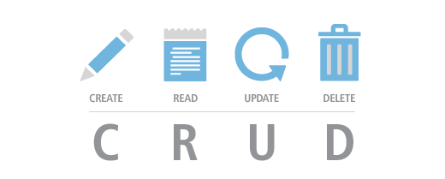
CRUD операции
2

Slide 3
Какво са CRUD операциите?
CRUD – Създаване /Create/ - пример: добавяне на нов запис в таблицата
CRUD – Прочитане /Read/ - пример: прочитане на запис от таблицата
CRUD – Променяне /Update/ - пример: промяна на един или няколко елемента от запис в таблицата
CRUD – Изтриване /Delete/ - пример: изтриване на запис в таблицата

Slide 4
Архитектура на приложението
Ще създадем CRUD приложение, което ще управлява продукти
Трислойна архитектура /3-tier architecture/
Слой за данни /Data access layer/
Бизнес слой /Business layer/
Презентационен слой /Presentation layer/

Slide 5
Структура на проекта
Business
ProductBusiness.cs – описва бизнес логиката свързана с продуктите
Common – общ (споделен) слой между всички останали
Product.cs – описва класа данни за продукт
Data
Database.cs – статичен клас за връзка с базата данни
ProductData.cs – клас, в който ще изпълняваме заявки към БД
Presentation
Display.cs – клас, в който ще реализираме конзолно управление на приложението
Program.cs – Място, където ще създадем обект от класа Display

Slide 6
База данни
Създайте локална БД shop в SQL Server и таблица product:
create table product(
Id int identity(100, 1) primary key,
Name varchar(100),
Price decimal(10,2),
Stock Int
);

Slide 7
Data/Database.cs
Създайте статичен клас Database.cs
Създайте частно статично свойство за низа за връзката
Създайте статичен метод GetConnection(), който връща SqlConnection обект

Slide 8
Data/ProductData.cs
Създайте следните методи:
public List<Product> GetAll() – този метод връща списък с всички продукти в таблицата
public Product Get(int id) – този метод връща запис от таблицата според подадено id
public void Add(Product product) – този метод добавя запис в таблицата
public void Update(Product product) – този метод редактира запис в таблицата
public void Delete(int id) – този метод изтрива запис в таблицата по подадено id

Slide 9
Data/ProductData.cs (2)
Във всеки от методите трябва да изпълните SQL команди:
public List<Product> GetAll()
INSERT INTO product (Name, Price, Stock) VALUES (@name, @price, @stock)
public Product Get(int id)
SELECT * FROM product where Id = @id
public void Add(Product product)
INSERT INTO product (Name, Price, Stock) VALUES (@name, @price, @stock)
public void Update(Product product)
UPDATE product SET Name = @name, Price = @price, Stock = @stock WHERE Id = @id
public void Delete(int id)
DELETE product WHERE Id = @id

Slide 10
Common/Product.cs
В споделения клас Product описваме свойства, които съответстват на колоните от таблицата в БД. Добавяме и конструктори:
public int Id { get; set; }
public string Name { get; set; }
public decimal Price { get; set; }
public int Stock { get; set; }
public Product() { } //конструктор по подразбиране
public Product(int id, string name, decimal price, int stock){
this.Id = id; //TODO: Добавете и останалите
}

Slide 11
Business/ProductBusiness.cs
Създаваме управляващо поле от клас ProductData:
Създаваме методи, които извършват желаните операции, извиквайки методи от ProductData:
Реализирайте по сходен начин останалите методи в този клас.
private ProductData manager = new ProductData();
public List<Product> GetAll()
{
return manager.GetAll();
}
public Product Get(int id)
{
return manager.Get(id);
}

Slide 12
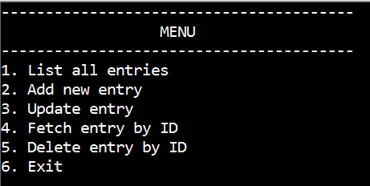
Реализиране на презентационен слой
В рамките на класа Display.cs реализирайте презентационен слой, който да предлага различни операции на потребителя:

Slide 13
Реализиране на презентационен слой (2)
private ProductBusiness productBusiness = new ProductBusiness() – създава се обект от бизнес класа, който се използва за извикване на съответната бизнес логика
private void ShowMenu() – метод, който визуализира възможните операции за избор
private void Input() – метод, който въвежда желаната операция от потребителя и извиква някой от останалите методи, реалзиращи отделните операции

Slide 14
Реализиране на презентационен слой (3)
void ListAll() – визуализира всички данни
void Add() – въвежда информация за продукт и я предава за съхранение
void Update() – приема id, въвежда информация за него и предава за съхранение променената информация
void Fetch() – извлича информация за продукт по id
void Delete() – изтрива информация за продукт по id

Slide 15
CRUD приложнеие без ORM
https://it-kariera.mon.bg/e-learning/

Slide 16




Министерство на образованието и науката (МОН)
Настоящият курс (презентации, примери, задачи, упражнения и др.) е разработен за нуждите на Национална програма "Обучение за ИТ кариера" на МОН за подготовка по професия "Приложен програмист"
Курсът е базиран на учебно съдържание и методика, предоставени от фондация "Софтуерен университет" и се разпространява под свободен лиценз CC-BY-NC-SA

